Slide 1
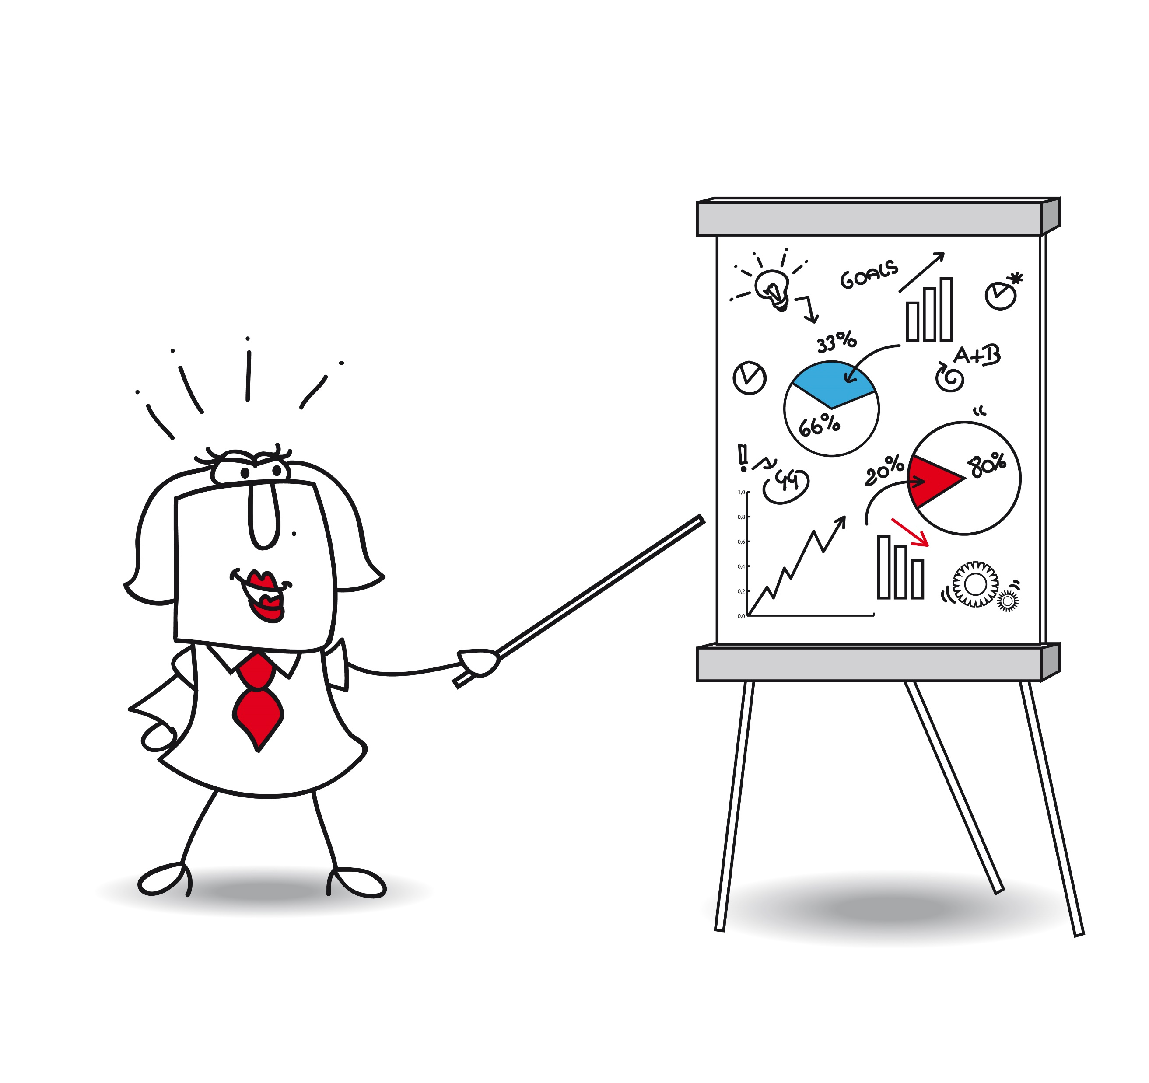
אקסקיוז מי, דו יו ספיק דאטה?

Slide 2
מה ההבדל בין נתונים לתובנות?

Slide 3



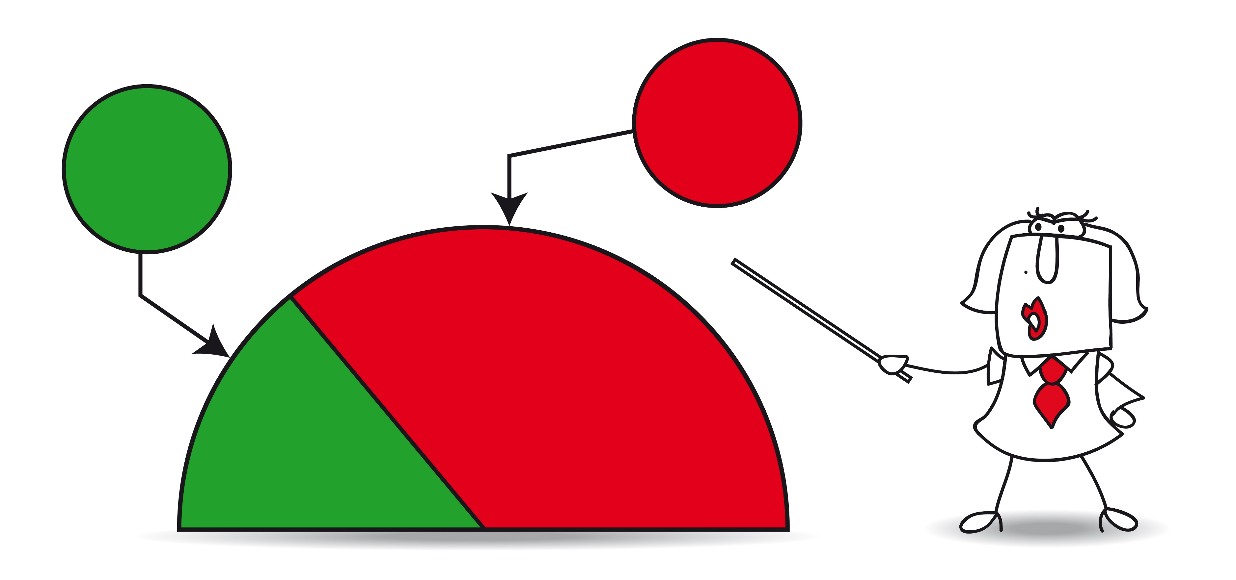

לתובנות בעלות ערך
מנתונים
זה מה שנעשה
פעם
וזה מה
שקרה

Slide 4


תובנות
VS
נתונים
על העתיד
על העבר

Slide 5
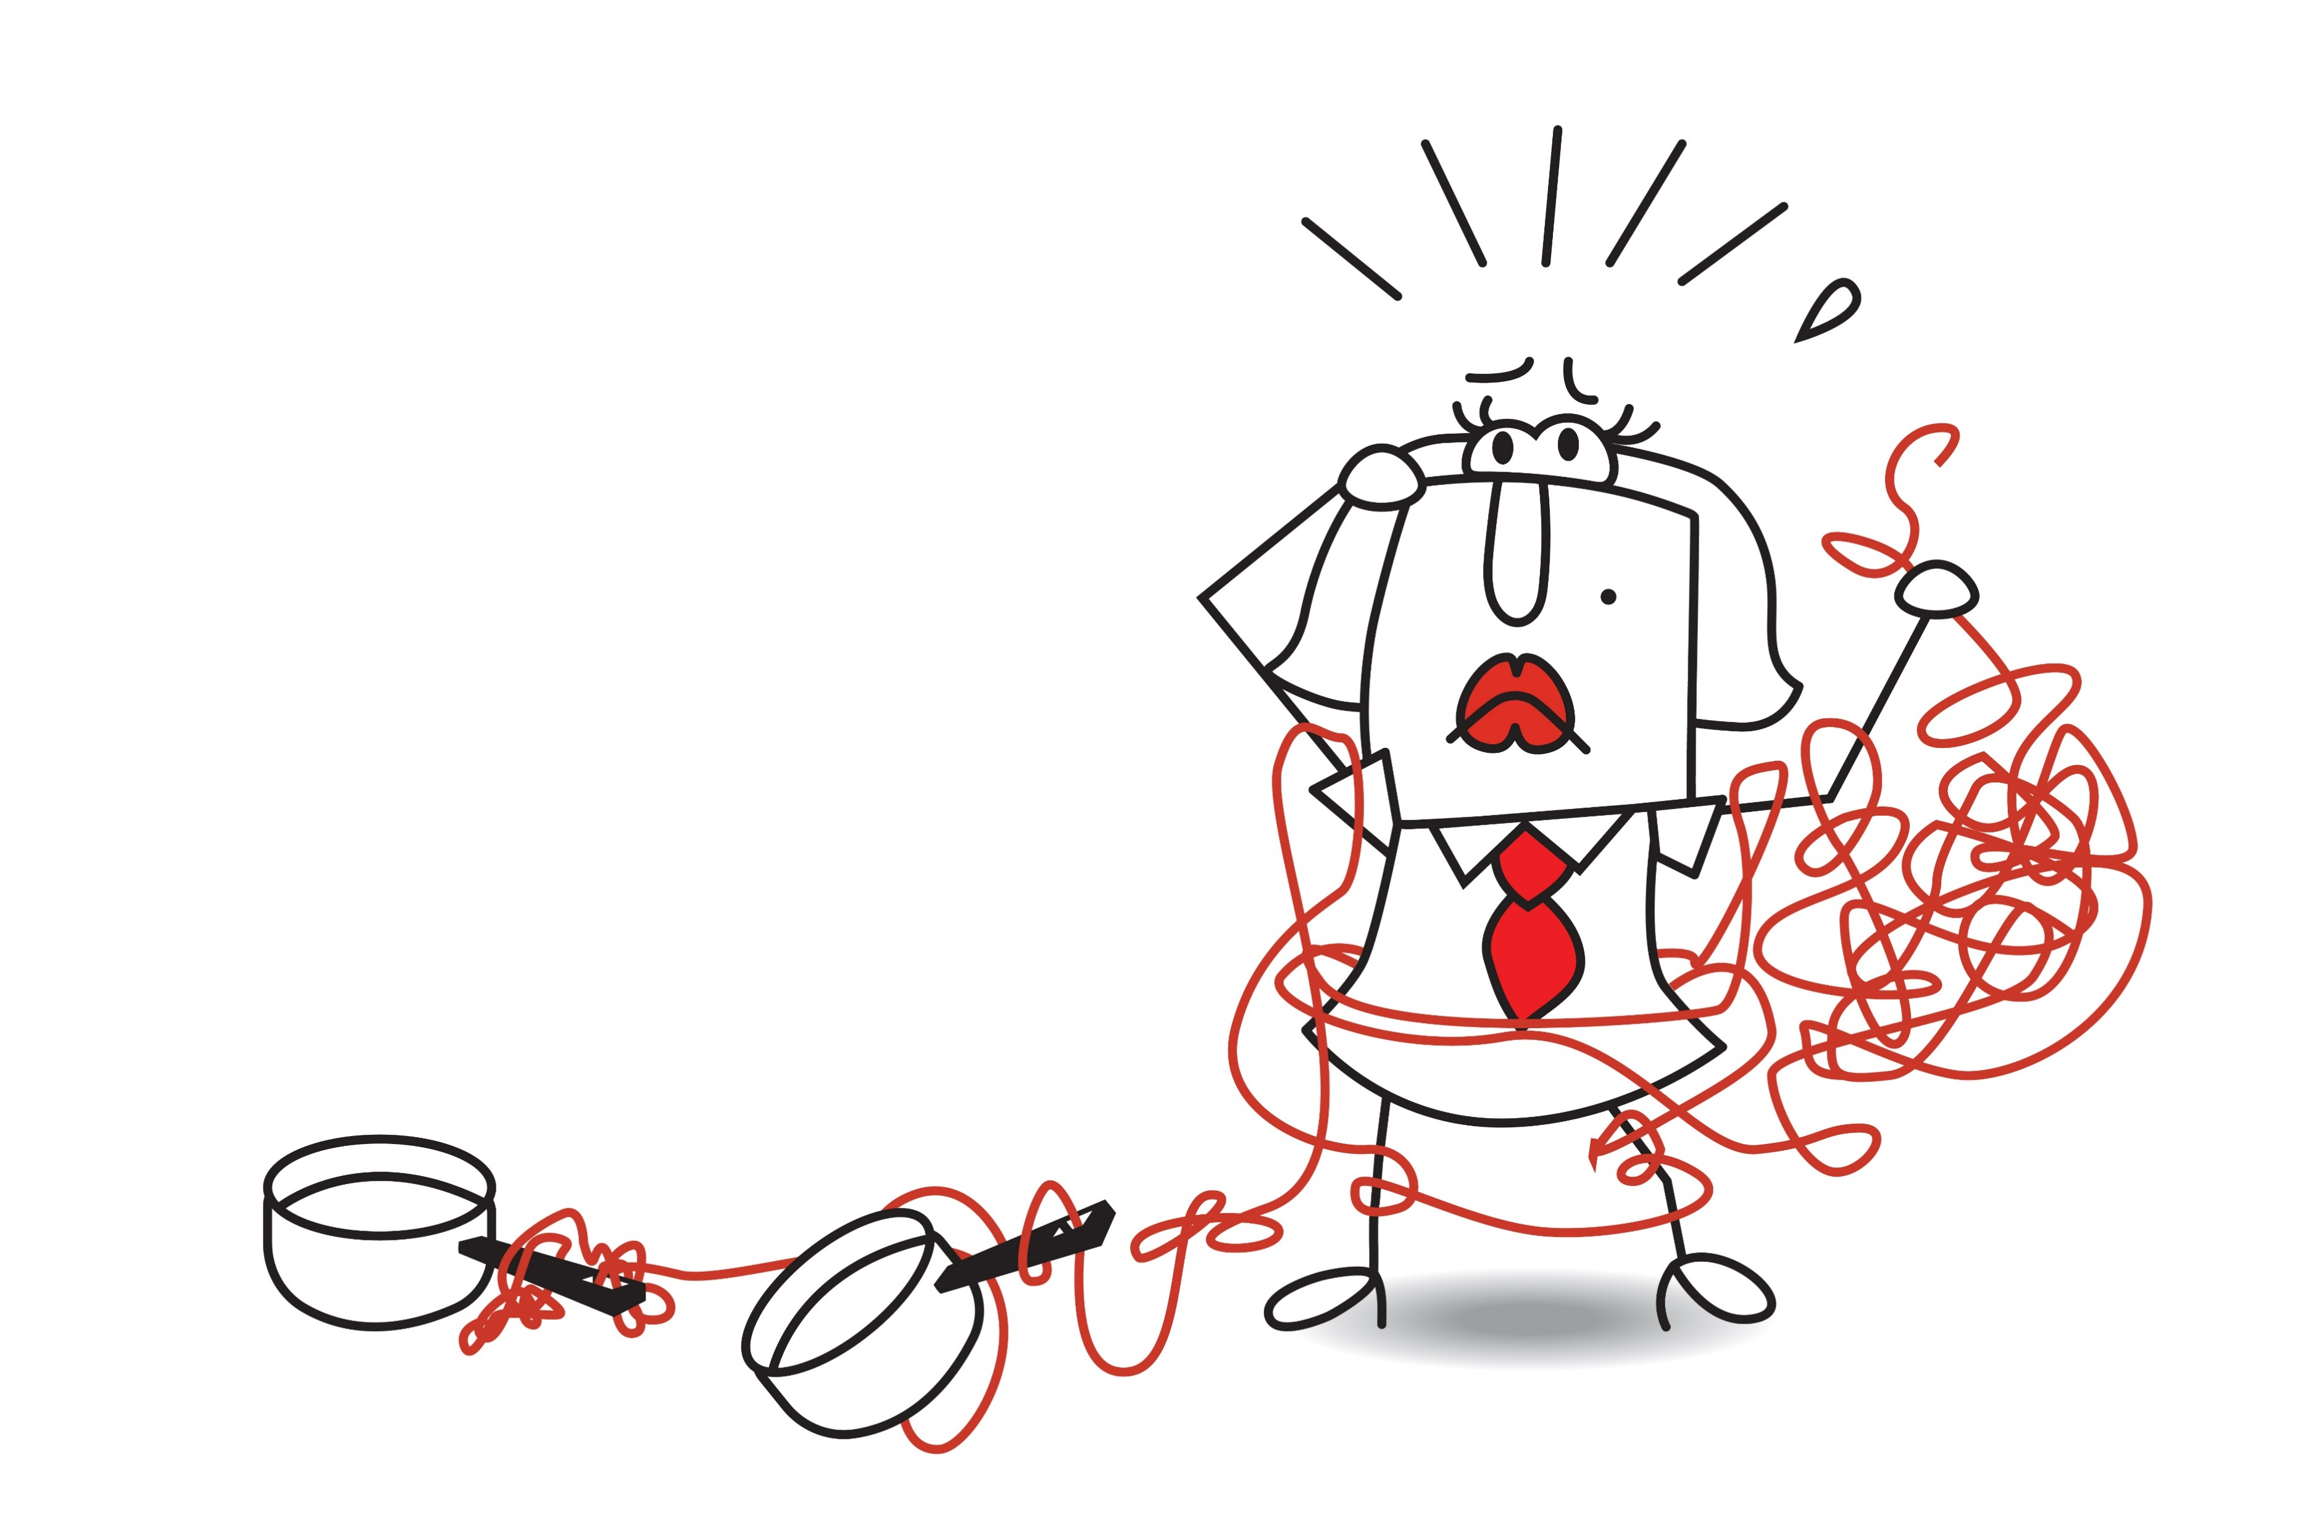

תובנות
VS
נתונים
  קשה למצוא
  קל למצוא

Slide 6
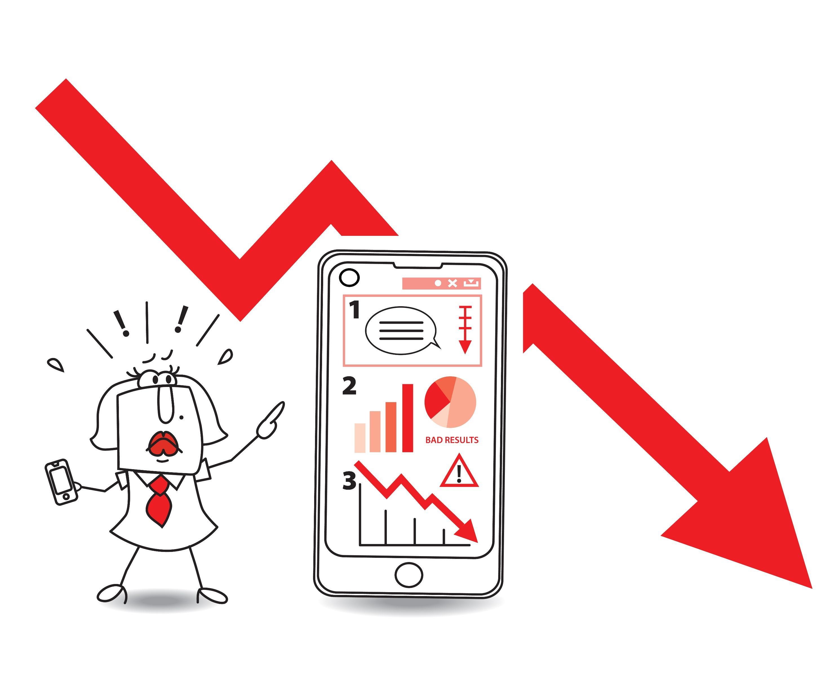

תובנות
VS
נתונים
מספרות למה זה קרה
מספרים מה קרה

Slide 7
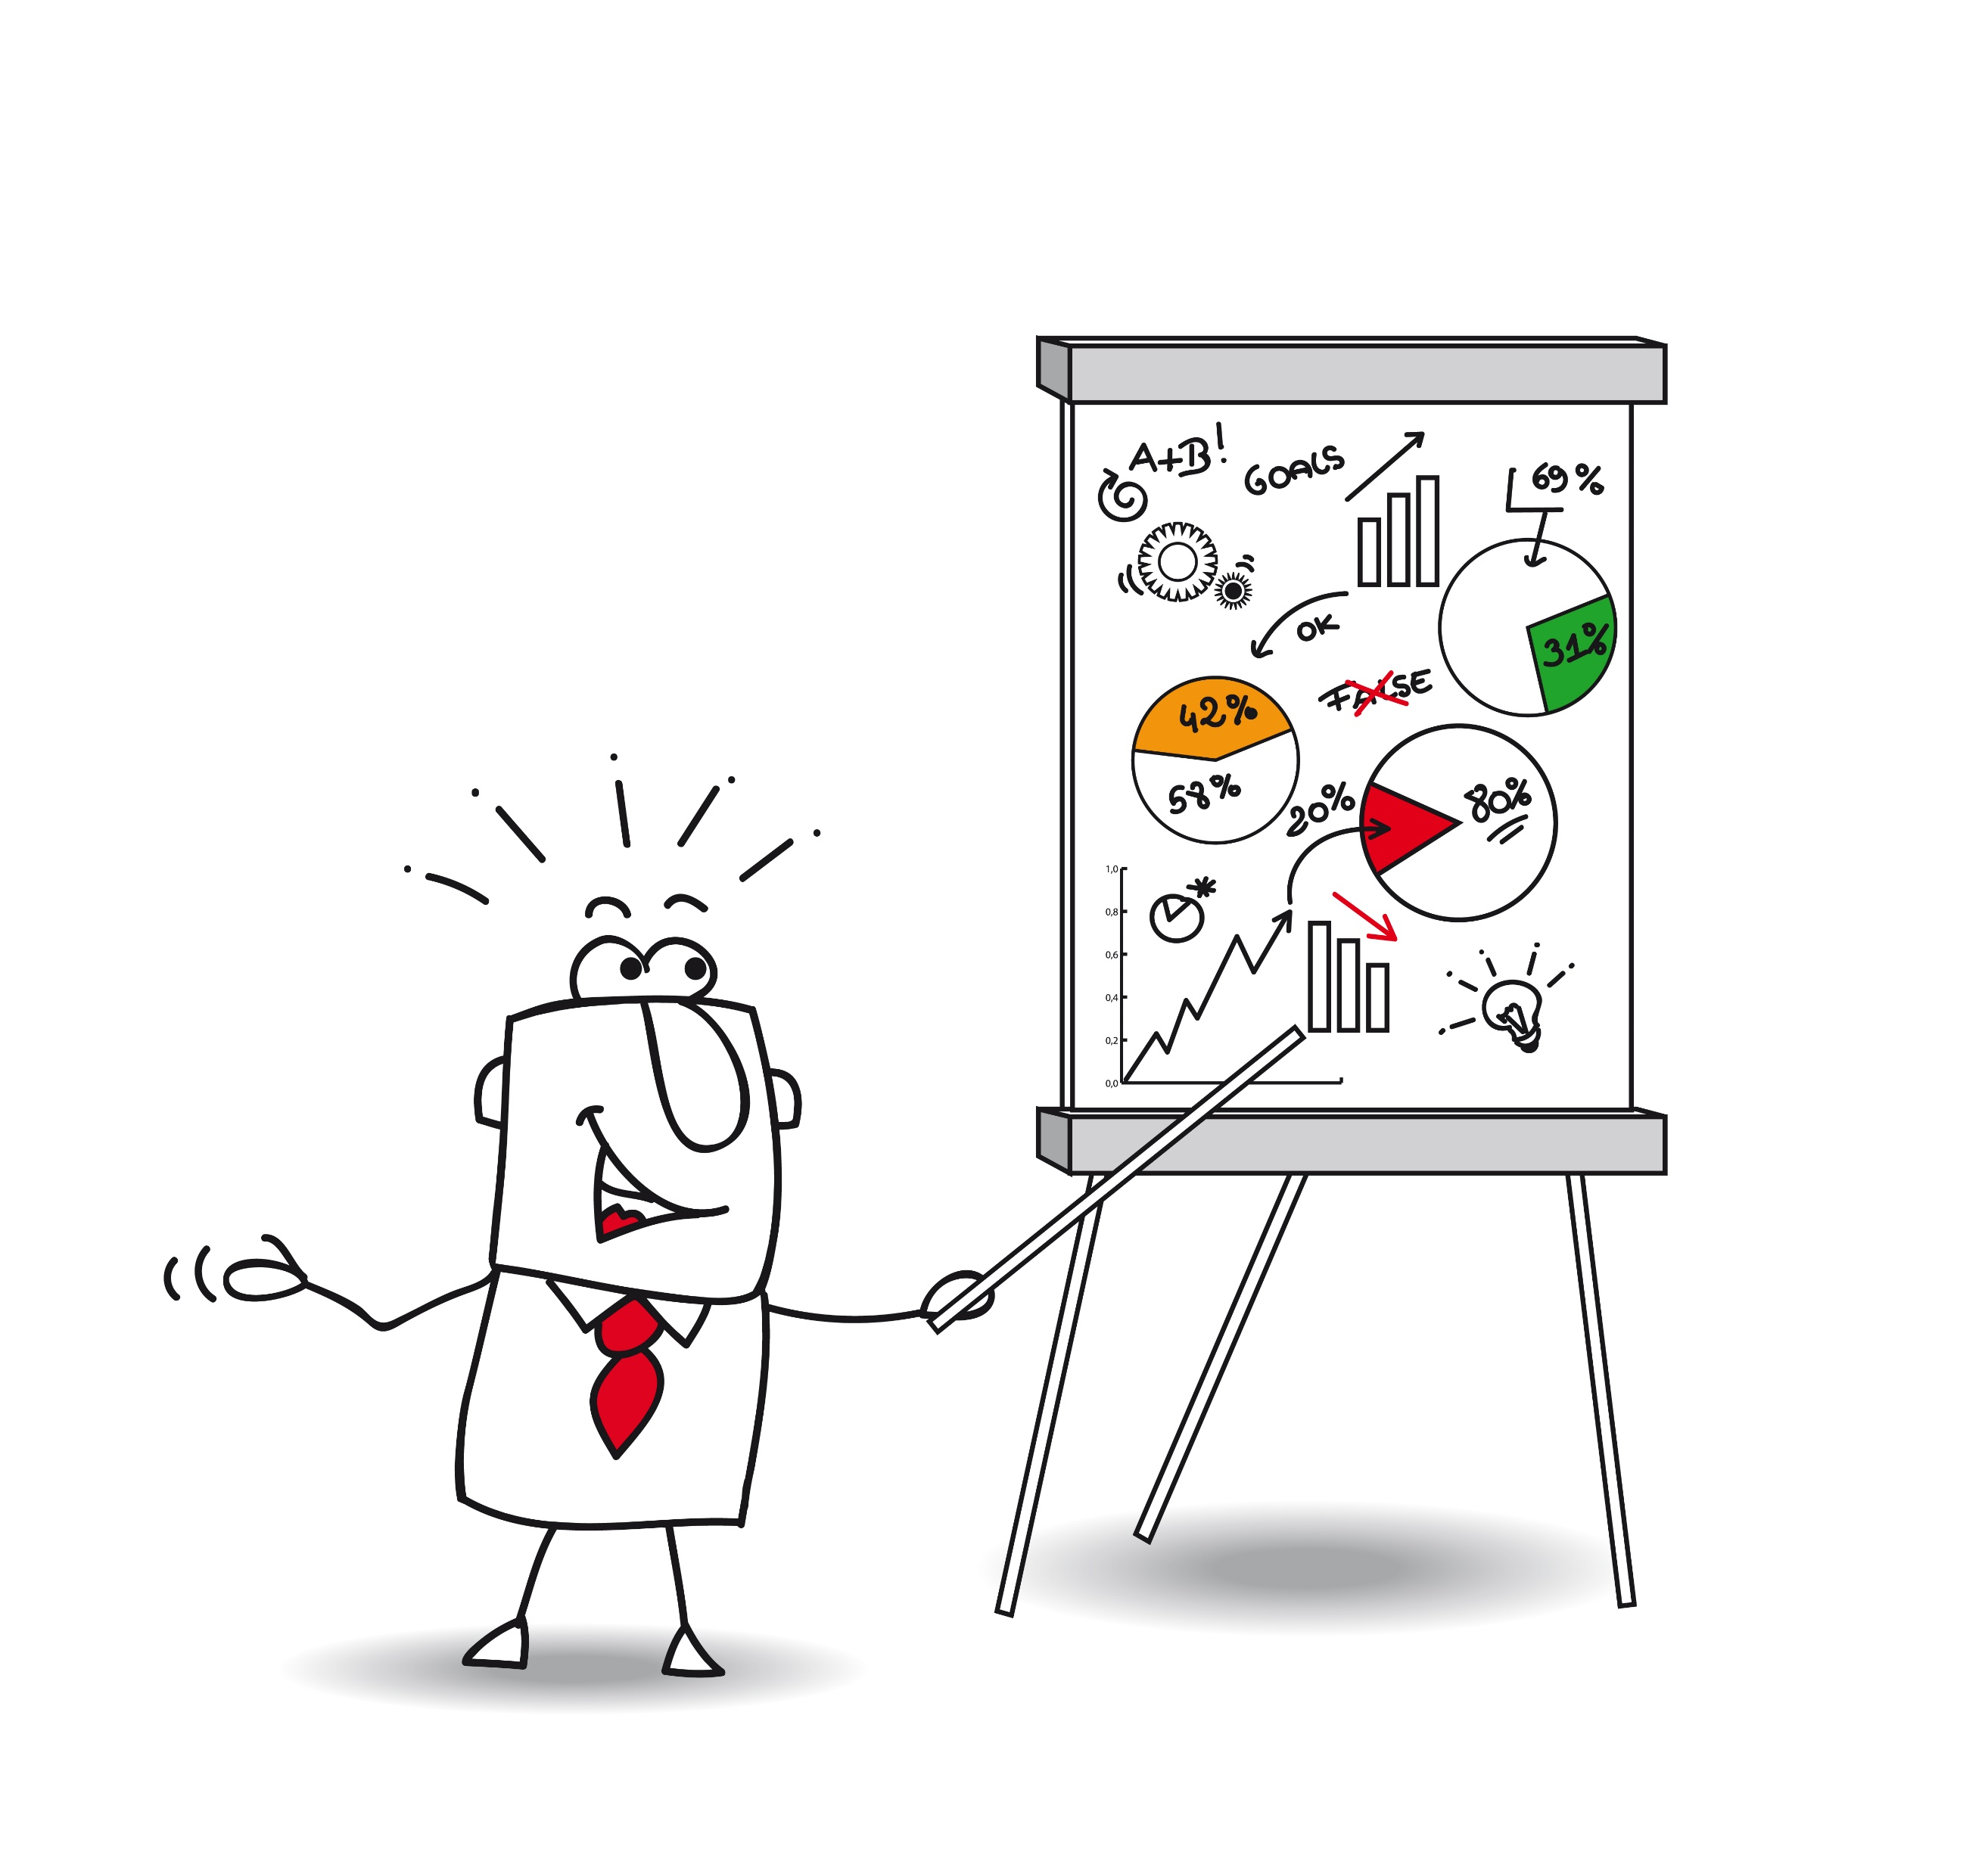
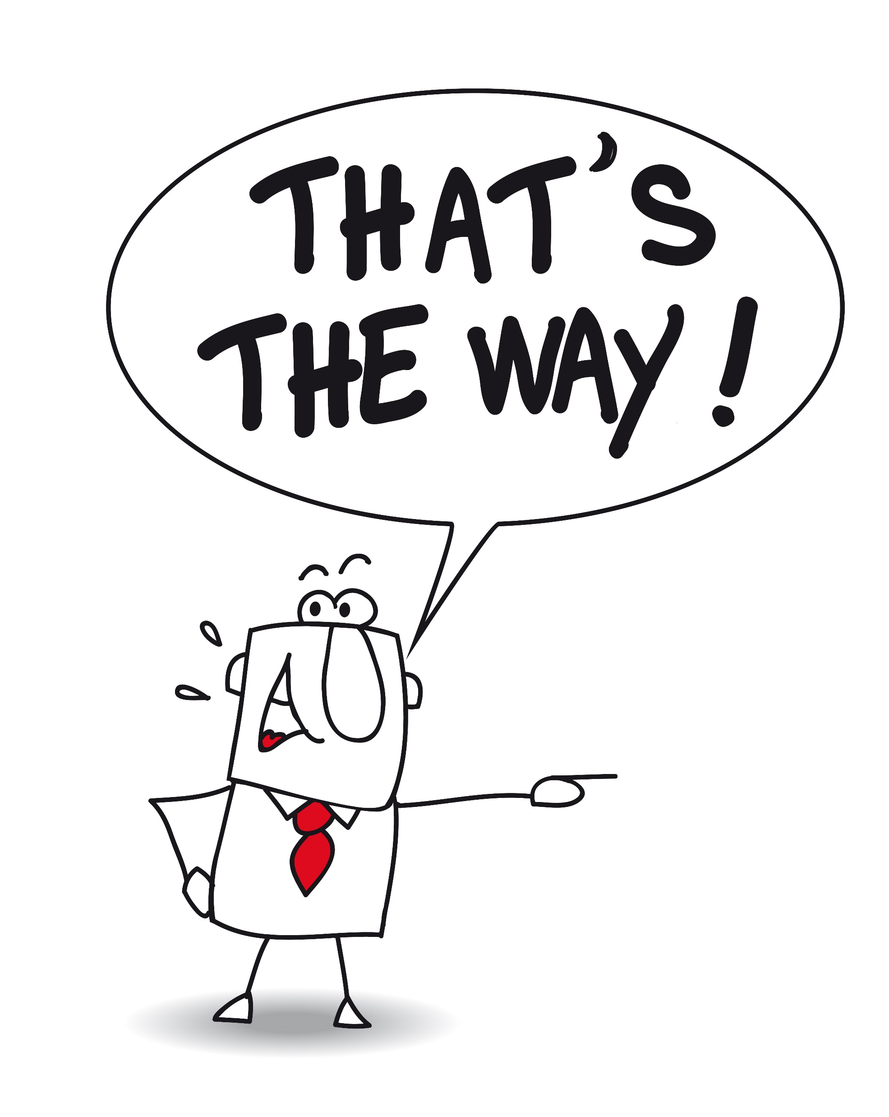
תובנות
VS
נתונים
המלצה
דיווח

Slide 8

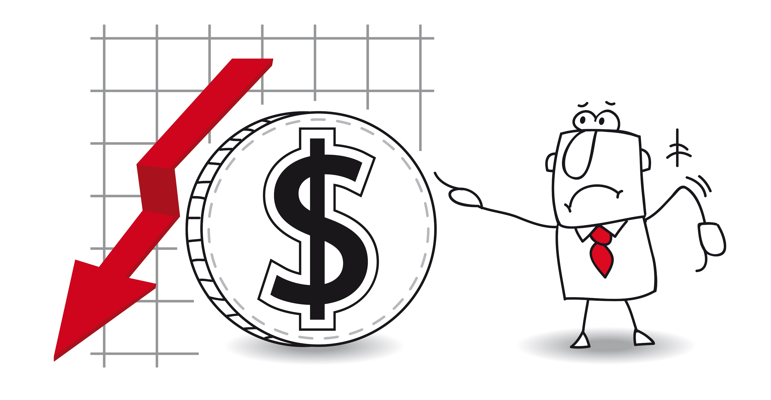
תובנות
VS
נתונים
  מכניסות כסף לחברה
  מוציאים כסף לחברה

Slide 9

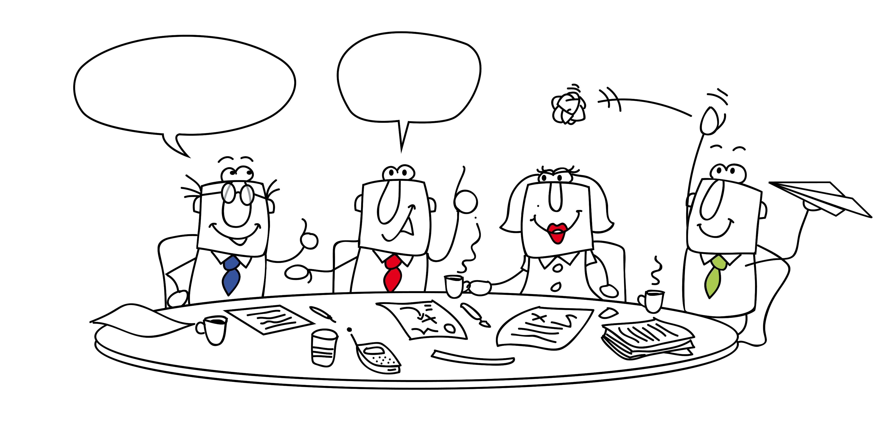
תובנות
VS
נתונים
מעניינות את
מקבלי ההחלטות
מעניינים את...
מי שמציג אותם

Slide 10
האם בארגון שלי מדברים בנתונים
או תובנות?

Slide 11
האם בארגון שלי מדברים בנתונים או תובנות?
00:15:05 נתונים
00:15:06 הרוב נתונים
00:15:10 נתונים
00:15:11 נתונייייייים
00:15:17 נתונים
00:15:27 נתונים לרוב
00:15:31 תלוי במטרת התוצר
00:15:36 נתונים אבל תמיד מצפים לתובנות עליהם
00:15:37 נתונים. והרבה..
00:15:37 נתונים
00:15:39 נתונים
00:15:52 נתונים
00:16:06 נתונים בלי סוף
00:16:24 למנהלים ישירים בעיקר תובנות
00:18:12 priors בסיס לתובנות

Slide 12
אוריינות נתונים
השפה החדשה של העידן הדיגיטלי
החלטות מבוססות נתונים
לתקשר ולשכנע
למצוא
תובנות
לנתח
נתונים
לקבל
החלטות
לקבל
החלטות

Slide 13

מה הקשר לסגול?

Slide 14
השילוב שמאפשר
למצוא תובנות בנתונים ולתקשר אותם בצורה אפקטיבית שתניע לפעולה
מיומנויות טכניות אנליטיות
מיומנויות ניהול ותקשורת

Slide 15
למצוא תובנות בנתונים ולתקשר אותם בצורה אפקטיבית שתניע לפעולה

Slide 16
איך מוצאים תובנות בנתונים?

Slide 17

המשוואה של המרת נתונים לתובנות
=
תובנות
? ? ?
נתונים
ניתוח נתונים הוא בעיקר על אנשים: לקוחות, עובדים, ספקים, מנהלים.
כדי למצוא תובנות צריך להבין את ההתנהגות האנושית
כדי להשפיע על החלטות צריך להבין איך המנגנון של קבלת החלטות עובד
מיומנות אנליטיות, הבנה סטטיסטית, שליטה בכלי BI – הם תנאי הכרחי אך לא מספיק

Slide 18
נתון חשוב שיעזור לנו להשפיע עם נתונים

Slide 19


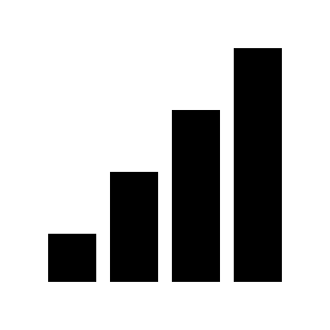

2 מערכות נפרדות
מערכת 1
מערכת 2
מאפיינים
תקשור נתונים
ניתוח נתונים
פשוט
פחות
ממוקד
מעניין
אינטואיטיבית
מהירה
רגשית
אוטומטית
לא מודעת
אנליטית
איטית
לוגית
דורשת מאמץ
מודעת

Slide 20
מה התובנות?
המוח שלנו לא אוהב לקבל החלטות
רוב ההחלטות נעשות במערכת האינטואיטיבית (מערכת 1)
נתונים מייצרים עומס והימנעות מקבלת החלטה
אנליזה נעשית במערכת לוגית אבל החלטות ותקשורת במערכת האינטואיטיבית
כדי למצוא תובנות צריך להכיר את מנגנון קבלת ההחלטות
כשמציגים נתונים צריך לתרגם אותם למערכת 1

Slide 21
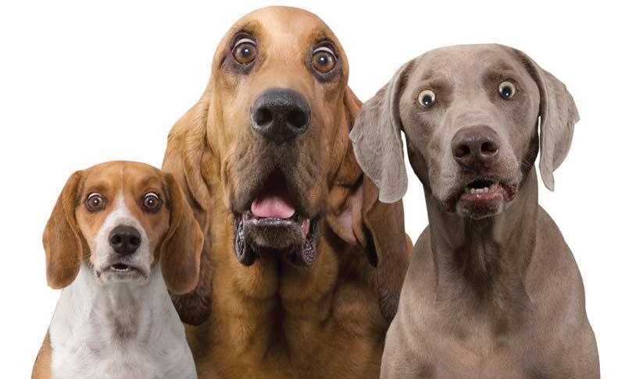
כשאתם בישיבה וקולטים שיש במצגת
50
שקפים

Slide 22

THE LAST MILE PROBLEM

Slide 23
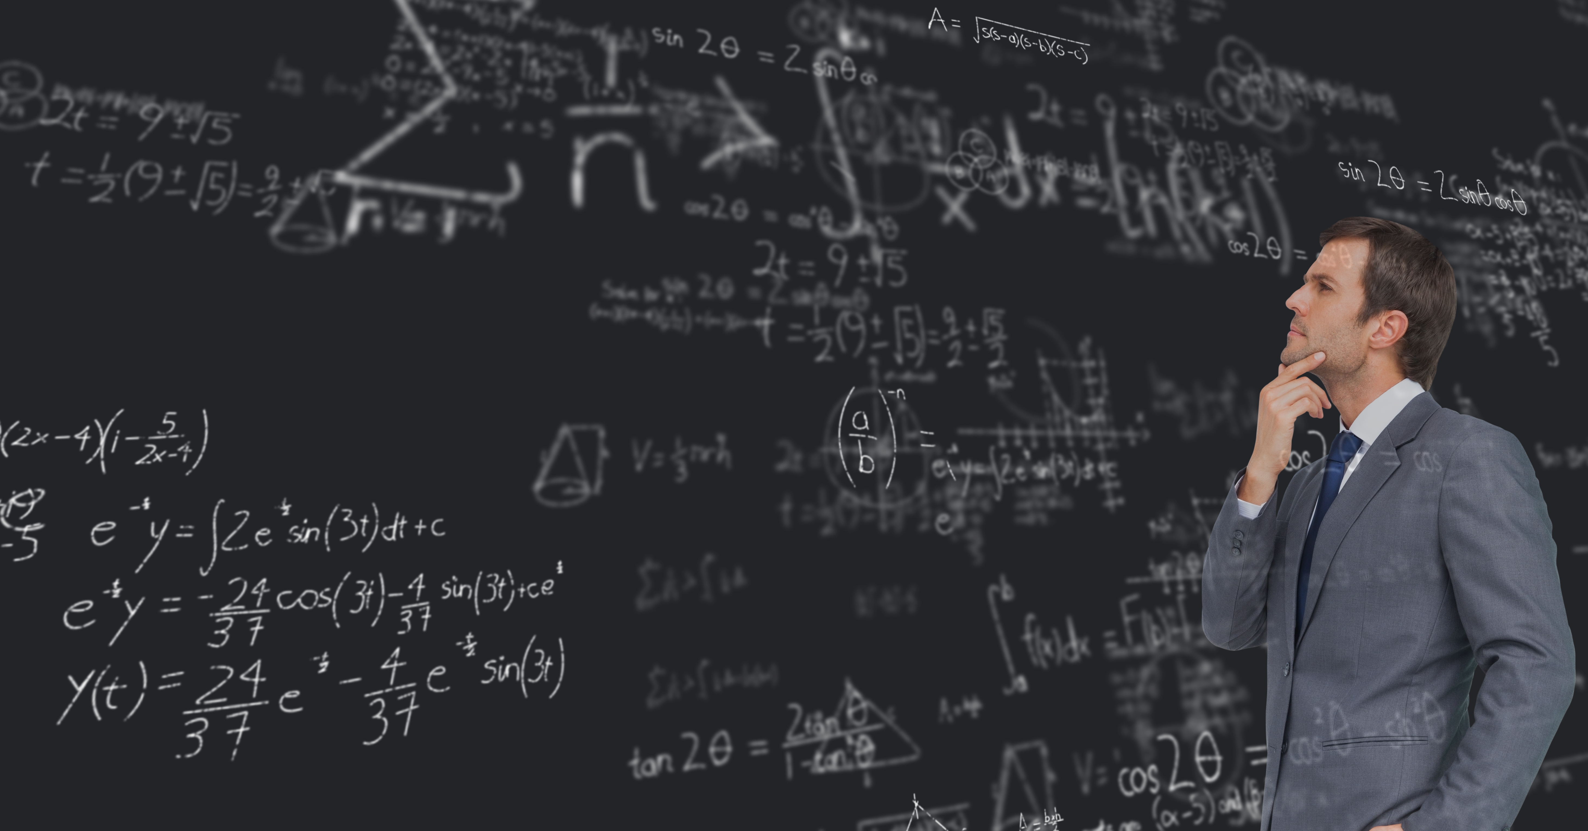
לאן נעלמה התובנה

Slide 24
לאן נעלמה התובנה
TMI – "שיתוף במסע האנליזה"
מורכבות יתר
זמן הצגה ארוך – קשב קצר
לא מתרגמים את הדאטה לתועלות העסקיות
לא מדברים בשורות תחתונות

Slide 25
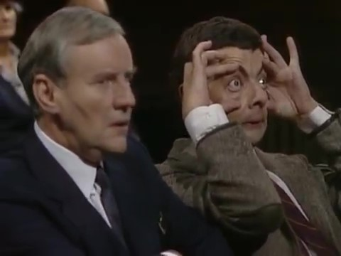
It doesn’t have to be like this
TRYING TO STAY AWAKE DURING MEETING

Slide 26





הנגשת נתונים
תרגום מהמערכת האנליטית למערכת האינטואיטיבית
הנגשת נתונים
ניתוח נתונים

Slide 27
Communicate Data
-The Principles-
Keep it Simple
Less is More
To the Point

Slide 28

          איך להיות יותר סגולים?

Slide 29
איך להיות יותר סגולים
למצוא את השאלות העסקיות הנכונות לשאול את הנתונים
לחקור את הנתונים כדי לענות על השאלות הללו
להציג את התשובות בצורה משכנעת כדי להניע לפעולה

Slide 30
איך להיות יותר סגולים
איזה ידע ומיומנויות נדרשות:
שימוש בכלי ניתוח נתונים: אקסל, SQL, POWER-BI,, R , SQL, Tableau .Python
אנליזה: חשיבה לוגית אנליטית, טכניקות אנליטיות.
ניהול: פתרון בעיות, חשיבה אסטרטגית,
תקשורת: הדמיית נתונים, דאטה סטורי, שכנוע, קבלת החלטות.
התמחות ספציפית בתחום – שיווק, HR, כספים
הכרות עם הארגון העסקי – הבנת התרבות הארגונית, האסטרטגיה, אתגרים, הזדמנויות...

Slide 31
מיומנויות אנליטיות
מיומנויות ניהול ותקשורת
RED PEOPLE
PURPLE PEOPLE
BLUE PEOPLE

Slide 32

BE PURPLE

